Slide 1
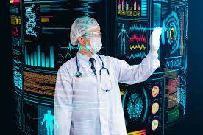
11-MAVZU: TIBBIYOTDA YANGI AXBOROT TEXNOLOGIYALARI
https://images.app.goo.gl/2amrVyuQ39ijSzTH6

Slide 2

Axborot haqida tushuncha. Jamiyatning axborotlashuvi. Axborot — bilan olamdagi butun borliq, undagi ro‘y beradigan hodisalar va jarayonlar haqidagi xabar va ma’lumotlar. Inson turli a’zolari yordamida (ko‘zi, qulog‘i, sezgi a’zolari) axborotni qabul qiladi, ongi bilan idrok etadi, xotirasida saqlaydi, boshqalarga uzatadi, insonning hayoti va faoliyati turli xil axborotlarni yig‘ish bilan bogliq. Ammo insoniyat o‘z taraqqiyoti davrida shu darajada ko‘p axborot to'plaganki, ularning hammasini saqlash va idrok etish uchun insonning ongi ojizlik qiladi
https://images.app.goo.gl/CTasmY2rSRr23Yx99

Slide 3
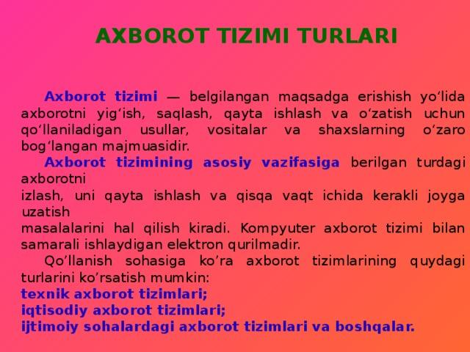

Slide 4

Axborotlashgan jamiyat — jamiyatning ko‘pchilik a’zolari axborot, ayniqsa, uning oliy shakli bo‘lmish bilimlarni ishlab chiqarish, saqlash, qayta ishlash va amalga oshirish bilan band bo‘lgan jamiyatdir. Axborotlashgan jamiyatga o‘tishda kompyuter va telekommunikatsiya axborot texnologiyalari negizida yangi axborotni kayta ishlash sanoati yuzaga keladi
https://images.app.goo.gl/vpaEWfiA7QvQ9R7i9

Slide 5

Yangi axborot kommunikativ texnologiyalar hozirgi vaqtda eng dolzarb muammo bo'lib, har bir sohada o'rganish, izlanish va tajriba orttirishning turli usullaridan foydalanish zamon talabiga aylandi
https://images.app.goo.gl/WbN1622rzM66PPWU6

Slide 6
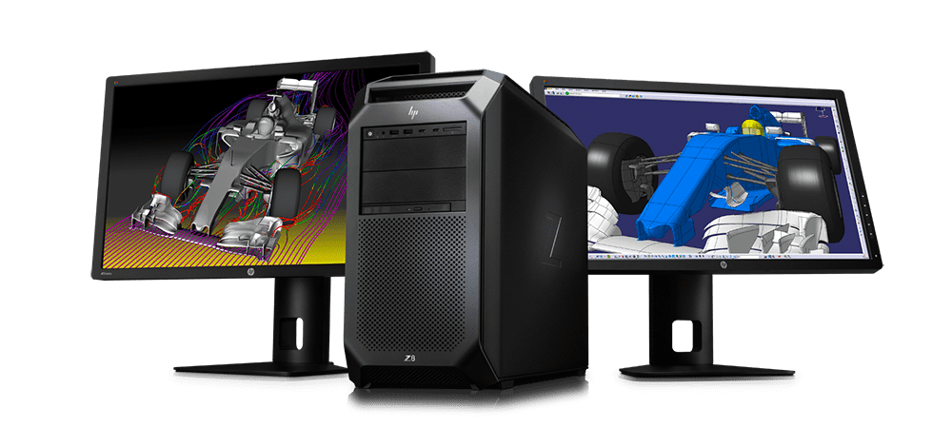
Zamonaviy hisoblash texnikalari va axborot texnologiyaning kun sayin rivojlanib, jamiyatning esa tobora informatsioniyalashib borishi sababli uzluksiz ta’lim tizimining o'rta va yuqori bosqichlariga informatika, ishlab chiqarish va boshqarish jarayonlarini kompyuterlashtirish bo'yicha bir qator o'quv fanlari kiritilgan
https://images.app.goo.gl/MiLThM4JgrEqpvvy5

Slide 7
Elektron hisoblash mashinalari xozirgi kunda inson foydalanayotgan xolatiga kelguniga qadar bir qancha davrlarni bosib o‘tgan va ular o‘zlarining turli afzallik, kamchiliklari bilan farqlanganlar.
Elektron hisoblash mashinalarining rivojlanish jarayonidagi avlodlar quyida gilar –
1-avlod (1950 yillar boshida). Element bazasi elektron chiroqlardan iborat. EHM katta hajmi, ko‘p elektr quvvati iste’mol etishi, kam harakatchanligi, kam ishonchliligi, kodlarda dasturlanishi bilan ajralib turgan.
2-avlod (1950 yillar oxiridan). Element bazasi yarim o‘tkazgichli elementlardan iborat. Oldingi avlod EHMga nisbatan barcha texnik xususiyatlari yaxshilangan. Dasturlashtirish uchun algoritmik tildan foydalanilgan.
3-avlod (1960 yillar boshi). Element baza integral chizmalardan iborat. EHM hajminng keskin kichrayishi, ishonchliligining ortishi, samaradorligini ortishi, ma’lum masofadagi terminallardan alohida bo‘lish.
4-avlod (1970 yillar o‘rtalaridan). Element bazasi – mikroprotsessorlar, katta integral chizmalar. Texnik xususiyatlari yaxshilangan. Shaxsiy komp`yuterlarning ommaviy chiqarilishi. Asosiy yutuqlaridan biri – rivojlanish yo‘nalishi; yuqori ishlab chiqarish quvvatiga ega qudratli ko‘p protsessorli hisoblash tizimlari arzon mikro EHMlarni yaratilishidir.
5-avlod (1980 yillar o‘rtalaridan). Intellektual komp`yuterlar ishlab chiqarila boshlandi.

Slide 8
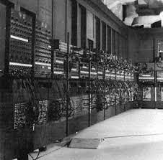
1-avlod (1950 yillar boshida). Element bazasi elektron chiroqlardan iborat. EHM katta hajmi, ko‘p elektr quvvati iste’mol etishi, kam harakatchanligi, kam ishonchliligi, kodlarda dasturlanishi bilan ajralib turgan
https://images.app.goo.gl/EAddqmXWLzBzVHwMA

Slide 9
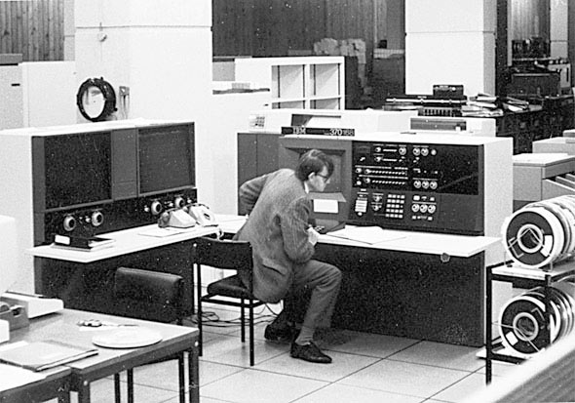
2-avlod (1950 yillar oxiridan). Element bazasi yarim o‘tkazgichli elementlardan iborat. Oldingi avlod EHMga nisbatan barcha texnik xususiyatlari yaxshilangan. Dasturlashtirish uchun algoritmik tildan foydalanilgan
https://images.app.goo.gl/B9ocTU1F76eNnmXC9

Slide 10
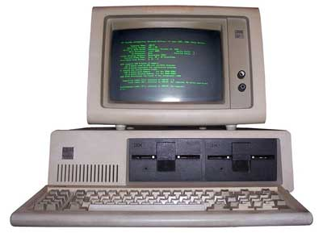
3-avlod (1960 yillar boshi). Element baza integral chizmalardan iborat. EHM hajminng keskin kichrayishi, ishonchliligining ortishi, samaradorligini ortishi, ma’lum masofadagi terminallardan alohida bo‘lish
https://images.app.goo.gl/XfLHEczeYudgThtk8

Slide 11
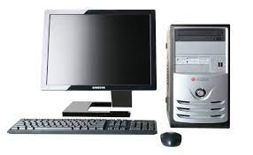
Zamonaviy shaxsiy kompyuterlar. IBM va Pentium kompyuterlari. AQSh da kompyuter ishlab chiqaruvchi yetakchi IBM firmasi mavjud. IBM rusumi Internatinal Bussiness Mashines Corporation (IBM) degan firmaning nomidan kelib chiqqan. PC rusumi Personal computer (PC) so‘zlaridan kelib chiqqan
https://images.app.goo.gl/cejnrvj8UbvSkzKL8

Slide 12
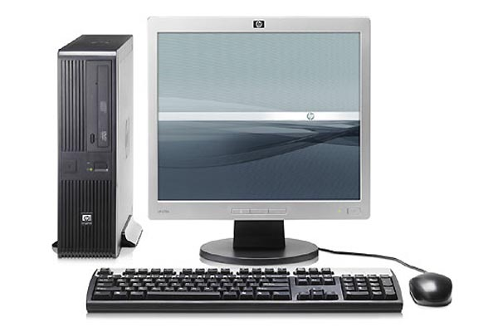
4-avlod (1970 yillar o‘rtalaridan). Element bazasi – mikroprotsessorlar, katta integral chizmalar. Texnik xususiyatlari yaxshilangan. Shaxsiy komp`yuterlarning ommaviy chiqarilishi. Asosiy yutuqlaridan biri – rivojlanish yo‘nalishi; yuqori ishlab chiqarish quvvatiga ega qudratli ko‘p protsessorli hisoblash tizimlari arzon mikro EHMlarni yaratilishidir
https://images.app.goo.gl/y9Tu1V98GGGDMAH77

Slide 13
Zamonaviy shaxsiy kompyuterlar. IBM va Pentium kompyuterlari. AQSh da kompyuter ishlab chiqaruvchi yetakchi IBM firmasi mavjud. IBM rusumi Internatinal Bussiness Mashines Corporation (IBM) degan firmaning nomidan kelib chiqqan. PC rusumi Personal computer (PC) so‘zlaridan kelib chiqqan
https://images.app.goo.gl/FQY1hygwMKDrSRDg6

Slide 14
IBM PC shaxsiy kompyuterlari uchta asosiy qismlardan va qo‘shimcha (bloklar)dan iborat:
tizimli (sistemali) blok — shaxsiy kompyuterning asosiy elektron tarkibini o‘z ichiga oladi;
monitor (displey) — axborotni elektron nurli trubka ekranida vizual tasvirlaydigan qurilma;
klaviatura — axborot kiritishning universal standart qurilmasi;
tashqi qurilmalar — qo‘shimcha moslamalar (printer, skaner, plotter, «sichqoncha», audioplata, modem va boshqalar).

Slide 15
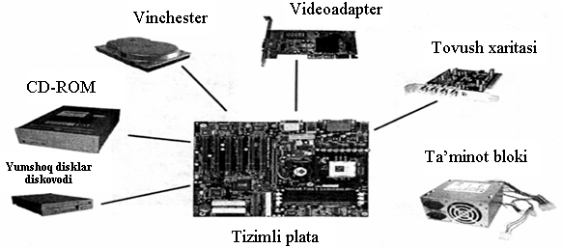
Tizimli blok kompyuterning asosiy qurilmalidan hisoblanib, unga asosiy va qo‘shimcha qurilmalar ulanadi.
Tizimli blokning tarkibi quyidagilardan iborat:
Tizimli plata.
Diskyurituvchi.
Qattiq disk (vinchestr).
Tok manbayi bloki.
https://images.app.goo.gl/qucuNufh46jafPQk6

Slide 16
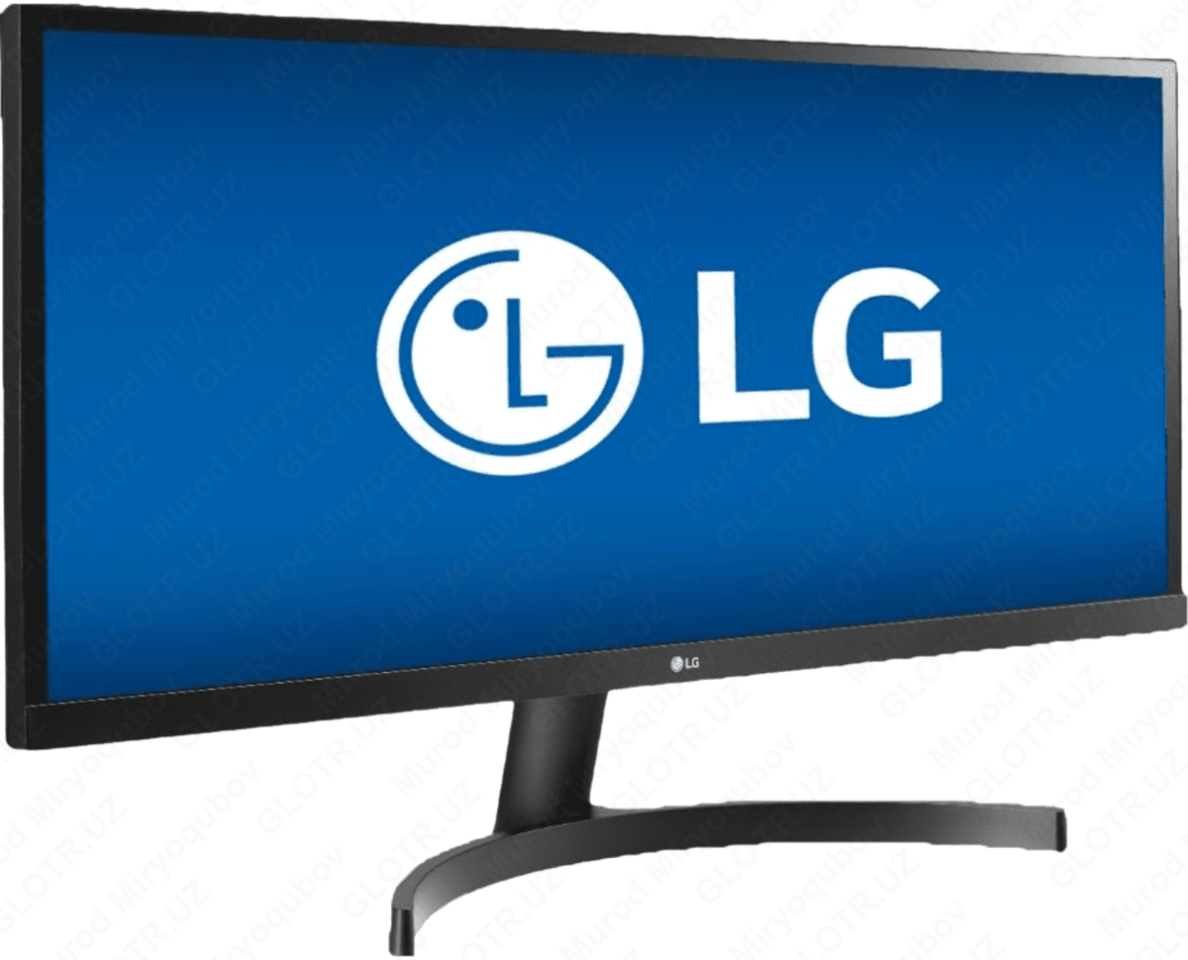
Monitor (displey) matn va tasvir ko‘rinishdagi axborotlarni ekranga chiqarish qurilmasidir. Hozirgi vaqtda monoxrom va rangli monitorlar mavjud bo’ib, ular matn yoki grafika holatlaridan birida ishlaydi
https://images.app.goo.gl/NgWpKHQBDBnhhWwh7

Slide 17
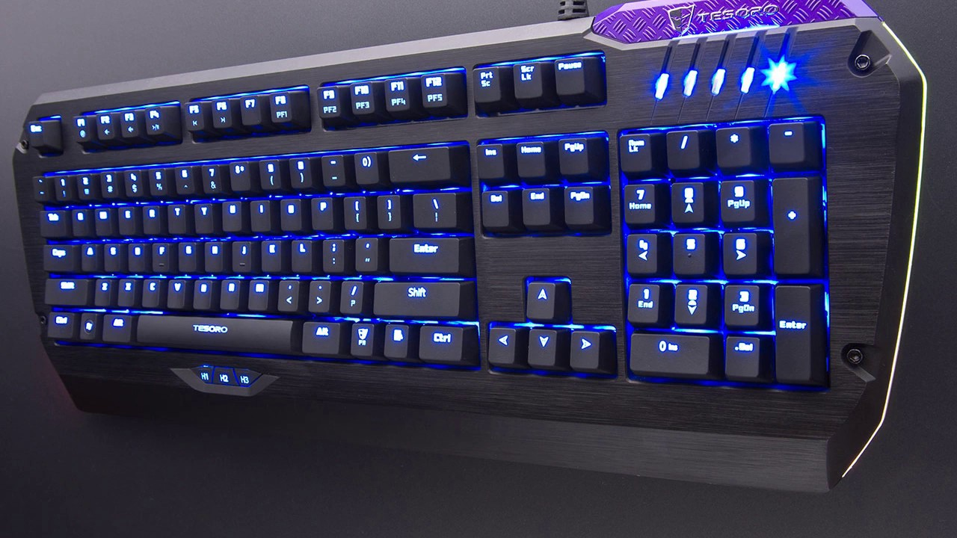
Klaviaturadagi tugmalarning turli soni ba’zi bir boshqaruv tugmalarning takrorlanishi va yangi tugmalar qo‘shish hisobiga bo'ladi. Masalan: ENTER, SHIFT, ALT va boshqa tugmalar yoki WINDOWS maxsus tugmalari. Asosiy guruh tugmalarning ta’rifi va ularning vazifalari
https://images.app.goo.gl/CVBn7PthZNS8HY3c6

Slide 18
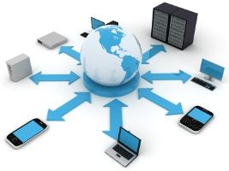
Internet (Interconnected Computer Networks, International Network — Xalqaro kompyuter tarmog’i, o’zaro bog’angan kompyuter tarmoqlari degan ma’noni anglatadi) — bu ko‘plab global, hududiy va lokal tarmoqlarni birlashtiruvchi butun jahon global kompyuter tarmog‘idir
https://images.app.goo.gl/5kfRin86mHK2kxCd9

Slide 19
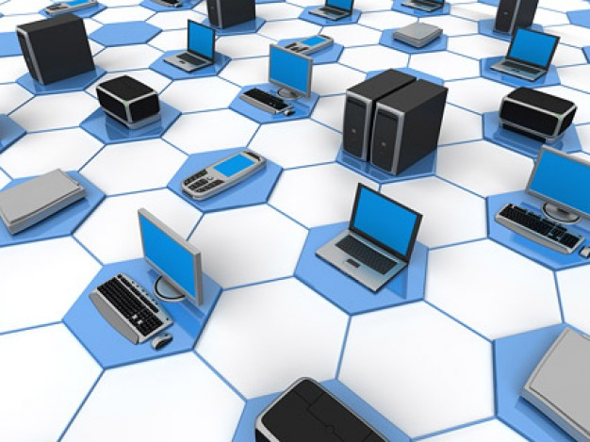
Internet — dunyo o'qitish tizimini mukammallashtirishda yangi imkoniyatlar ochdi. Bu ta’lim muassasalarining texnik jihozlanishida, ularning dunyoviy axborot resurslaridan foydalana olish imkoniyatlarida o'quvchilarning faol bilim olishga asoslangan o'qitishning yangi shakl va usullaridan foydalanishda, hamkorlikda o'qitishda o'z aksini topmoqda
https://images.app.goo.gl/xVfoagocSKpjr1Q97

Slide 20

Internetning asosiy uyachasi — lokal hisoblash tarmoqlaridir. Lekin Internetga mustaqil ulangan lokal kompyuterlar ham mavjud.
https://images.app.goo.gl/hRFEbN13USJg2Wsd8

Slide 21

Elektron pochta – kompyuter tarmoqlari bo‘ylab elektron xatlar bilan almashish (qabul qilish va yuborish) imkonini beruvchi texnologiyadir. Elektron pochta tuzilishi va ishlash prinsipi jihati tomonidan oddiy (qog‘ozli) pochta tizimiga o‘xshab ketadi
https://images.app.goo.gl/BPZiNh8oWK9sp2TRA

Slide 22

Elektron pochtaning afzalliklari:
Manzillar nomining eslab qolishga qulayligi (misol uchun: bekzodbekkomilov94gmail.com); matndan tashqari istalgan formatdagi fayllarni jo‘natish imkoniyati; xabarlarning yetarli darajada tez va ishonchli yetkazib berilishi; foydalanishning osonligi va hokazo.
https://images.app.goo.gl/Twv2ZSVHpYkRxjQ39

Slide 23

Elektron pochtaning kamchiliklari:
Spam (reklama va viruslarning ommaviy ravishda tarqatilishi); xabar ba’zan bir necha kungacha kechikib yetkazib berilishi ehtimoli; xabar hajmining chegaralanganligi, pochta qutisiga begona odam kirib olsa, undan g‘arazli maqsadlarda foydalish imkoniyati va hokazolar.
https://images.app.goo.gl/pPnsLb6KP1btbNut6

Slide 24
Foydalanilgan adabiyotlar.
1. “Umumiy amaliyot shifokorlari tayyorlashda zamonaviy yondosh” Ahmedov R. М., Sharipova N. J. — Toshkent, 2018.
2. “Biofizika” Bazarbayev M.I., Mullajonov I. va boshq. Darslik. Toshkent. 2018 y.
3. “Tibbiy va biologik fizika” Remizov A.N., Darslik. Toshkent, 2015 y
4. “Amaliy tibbiyotdagi yangi texnologiyalar” G.J.Jarilkasinova, D.R.Adizova. Toshkent. 2012-yil

Slide 25
E’TIBORINGIZ UCHUN
RAHMAT!!!

